Slide 1
109學年度新生家長座談會
總務處
童心同行 攜手前行

Slide 2
班級家長代表會暨學生家長委員會
109學年度第一次班級會員代表大會暨家長委員會，預定9月25日(五)19:00於會議室舉辦。
敬請各班級代表準時出席

Slide 3
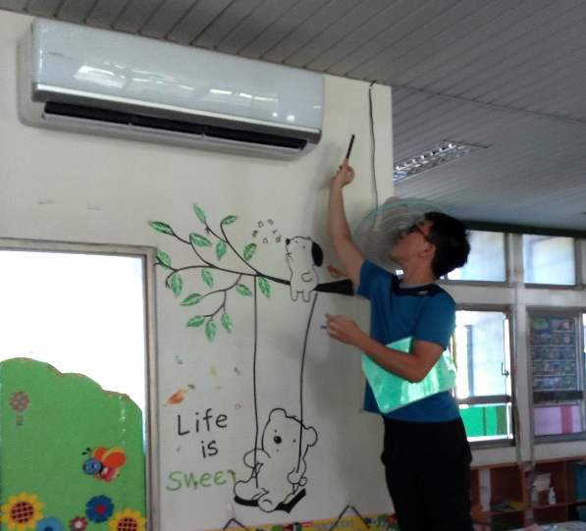
新竹市降溫計畫
本校於今年7月成功採購119台日立冷氣，讓孩子能在舒適的空間學習。
關於冷氣收費部分，學校依據新竹市代收代辦規定，自本學期開始收費。

Slide 4
新竹市降溫計畫-冷氣收費說明
收費標準：
冷氣維護費：每學期繳交200元，用於冷氣相關保養、維護及新機採購，不退費。
基本電費：每學期繳交150元，不足經費由學校業務費補足。
流動電費： 每學期繳交100元。開學時依各班實際繳費金額設定於儲值卡，儲值金額使用完，拿儲值卡至總務處繳費儲值，儲值金未使用完，於每學期末結算退費。
提醒 : 冷氣27度以上開啟，低於25度自動關機。請家長幫孩子準備一條毛巾或手帕，方便學生上完體育課或上課進入教室前先擦拭。

Slide 5
運動服
廠商：杰笙體育用品 電話:０３－５３２９８２９
地址：新竹市中正路458號

Slide 6
校園安全
上班時間學生家長進入校園教學區，應依以下規定辦理：
1.家長於上課期間不得任意進入校園，除非因緊急事故或特殊需求，於訪客登記簿上登記後方可進入校園，會客完後應立即離開校園，不得逗留。
2、家長送交學生學用具、雨傘、衣物或餐盒等物品一律不得進入，以免影響學生上課。應註明班級、姓名後交予警衛人員，下課時由警衛人員電話通知學生自行至警衛室拿取。
3、家長放學時間接送學生，應至家長接送區等待，禁止任意進入校園及班級。
※放手吧！孩子才能獨立

Slide 7
學校重要工程
創思樓耐震補強暨牆壁磁磚修繕案
1.工程項目 : 耐震補強工程、原磁磚敲除、外牆彈性塗料、增加鋁格柵(美化冷氣外露)、部分窗戶及櫃體更新。
2.本案預訂的施工時程:
●B棟第一期工程 : 110年1月-5月
●C棟第二期工程 : 110年7月-11月
●A/D棟第三期工程 : 111年1月-5月

Slide 8
學校重要工程
1. 全校教室冷氣(109年7月完工)
2.社區多元學習中心(109年7月完工)
3.全校教室LED燈具更新(109年8月完工)
4.幼兒園遊戲器材(109年9月完工)
5.全校遊戲器材更新(110年)
6.幼兒園電力更系統更新(設計規劃中)
7.視聽教室設備改善(110年)

